Slide 1
חומצות אמיניות
תרכובות החיים
מאת : גליה גויכברג

Slide 2
חומצות אמיניות (חומצות אמינו)
חומצות אמיניות הן תרכובות הפחמן שכל מולקולה
שלהן מכילה :
שייר פחמימני הנקרא רדיקל ומסומן באות R
קבוצה פונקציונלית קרבוקסילית -COOH
קבוצה פונקציונלית אמינית -NH₂

Slide 3
חומצות אמינו המרכיבות את החלבונים הן מקבוצת α (אלפא)
COO
COO
H
N
CH
α
H
N
CH
α
3
3
CH
β
CH
β
2
2
CH
γ
CH
γ
2
2
CH
δ
COO
2
CH
ε
2
NH
3
Lys
Glu

Slide 4
חומצות אמינו המרכיבות את החלבונים הן מקבוצת α (אלפא)
מולקולות של חומצות אמינוית מסוג α מורכבות מחלקים
הבאים:
אטום הפחמן המרכזי α , אליו קשורות כל הקבוצות הבאות:
אטום מימן –H
קבוצה קרבוקסילית –COOH
קבוצה אמינית –NH₂
קבוצה צדדית R
H
α
H₂N C COOH
R

Slide 5
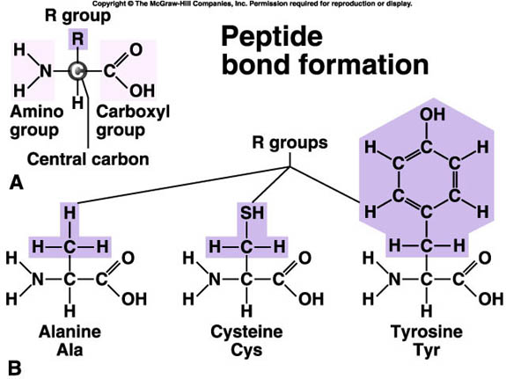
חומצות אמינו α - יחידות בניין של החלבונים

Slide 6
חומצות אמינו - יחידות בניין של החלבונים
קיימים כ- 20 סוגים של חומצות אמינו.
מולקולות של חומצות אמינו שונות כוללות:
החלק הזהה במולקולות של כל חומצות האמינו.
החלק הייחודי (השונה) לכל סוג של חומצות האמינו (השייר R).

Slide 7
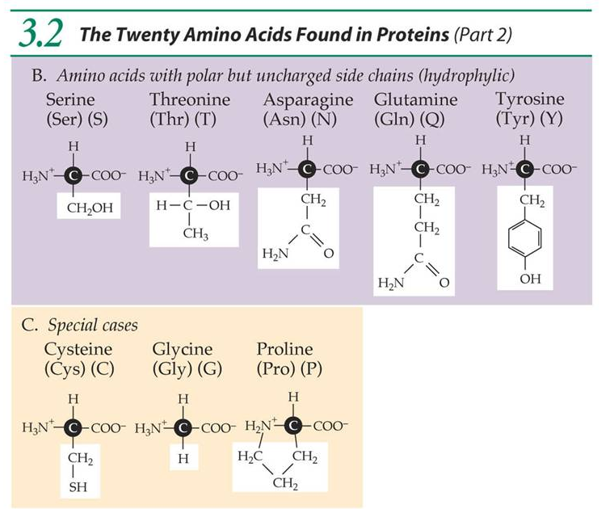
שמות חומצות אמינו
לכל אחת מחומצות האמינו יש
שם מלא, לדוגמה: Serine
וסימון מקובל, שבו שלוש
אותיות לדוגמה: Ser
או סימון של אות אחת, לדוגמה S

Slide 8
ממיינים חומצות אמיניות לארבע קבוצות לפי המבנה של קבוצות צדדיות בחלקיקים שלהן.

Slide 9
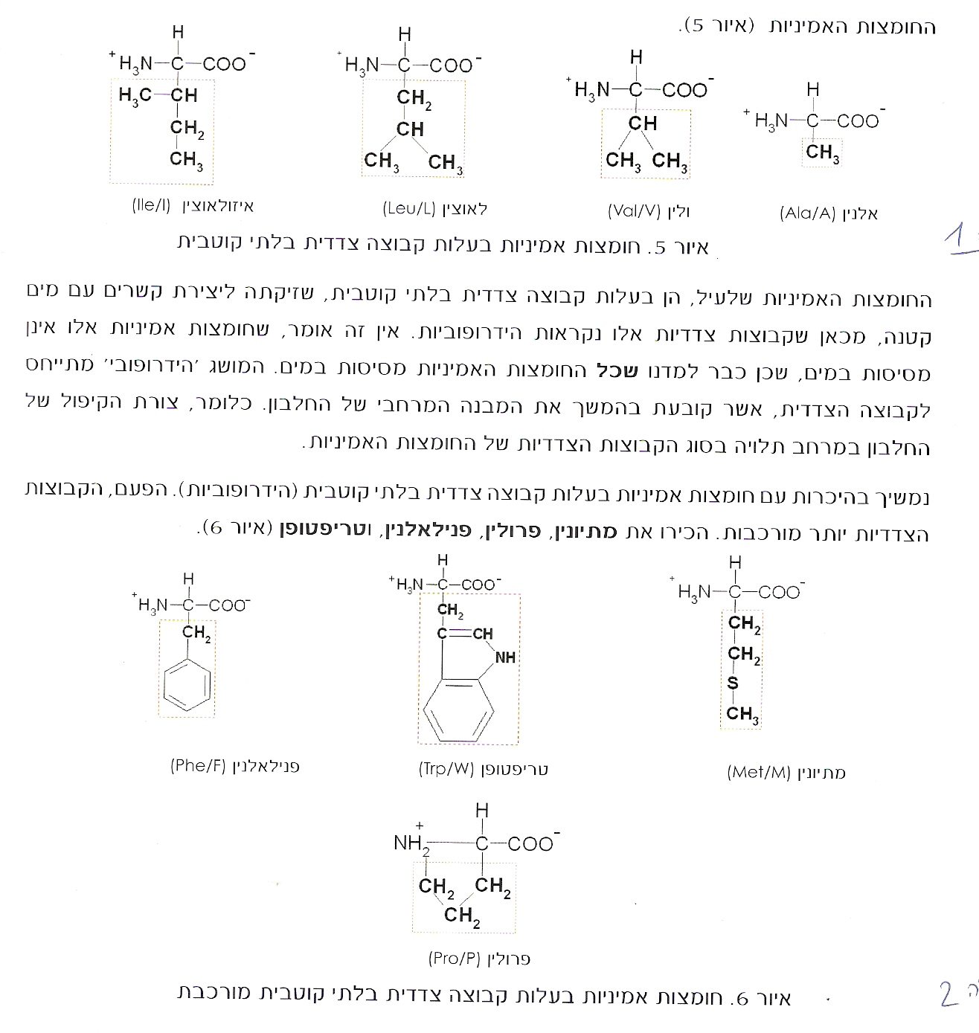
1. קבוצות צדדיות בלתי קוטביות
חומצות אמיניות שבחלקיקים שלהן יש קבוצות צדדיות בלתי קוטביות

Slide 10
2. קבוצות צדדיות בלתי קוטביות, מורכבות
חומצות אמיניות שבחלקיקים שלהן יש קבוצות צדדיות
בלתי קוטביות, מורכבות

Slide 11
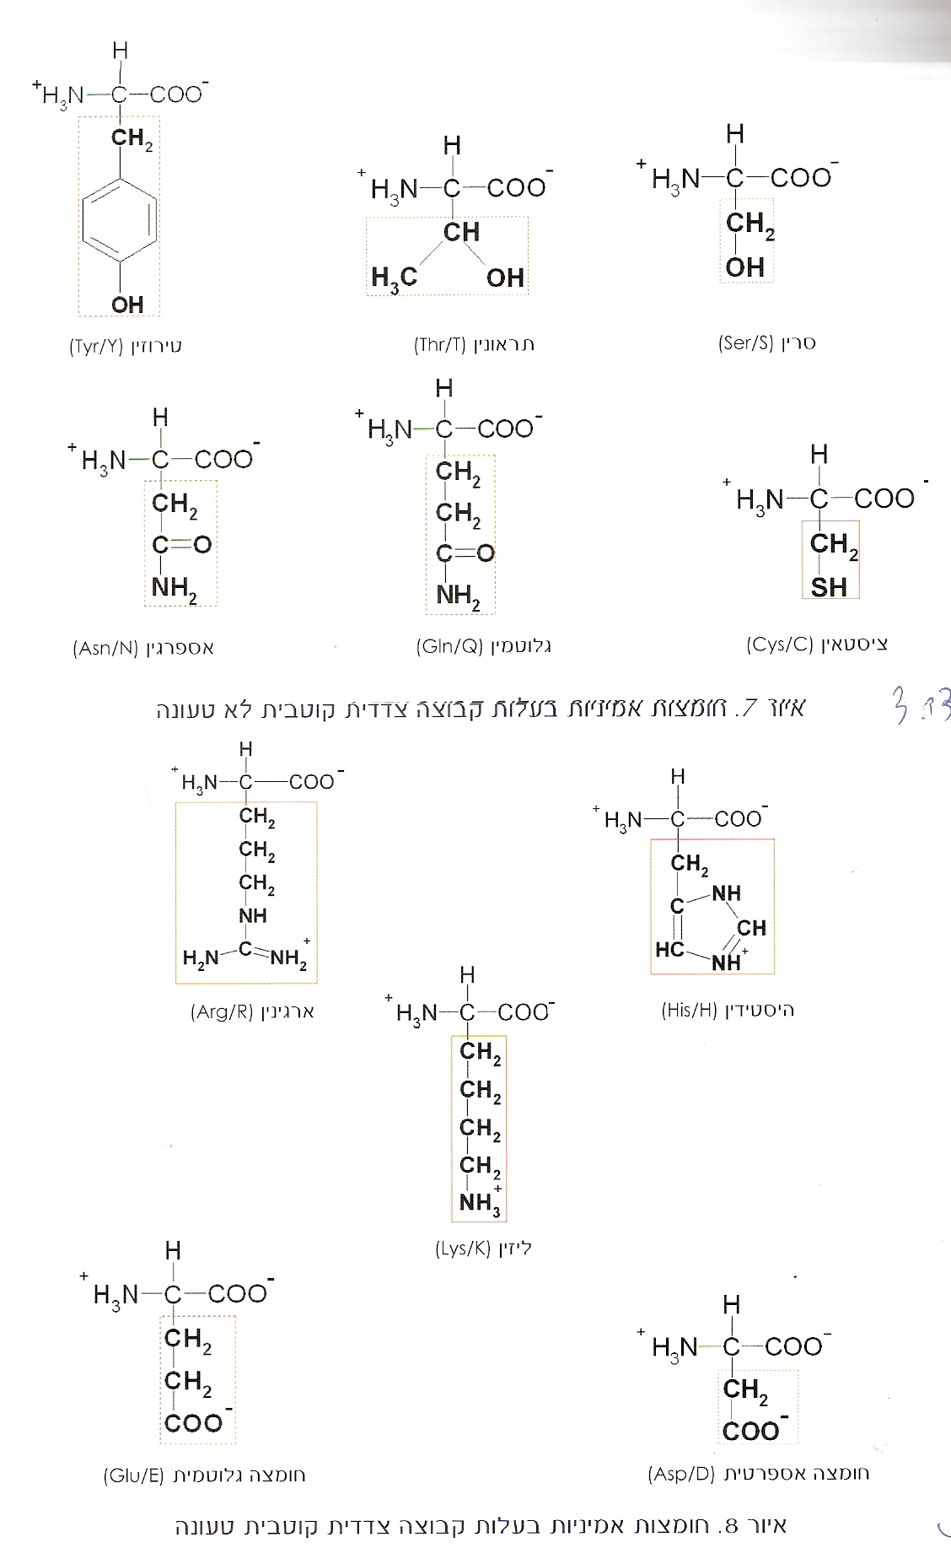
3. קבוצות צדדיות קוטביות, לא טעונות
חומצות אמיניות שבחלקיקים שלהן יש קבוצות צדדיות קוטביות לא טעונות

Slide 12
4. א. קבוצות צדדיות טעונות חיובית

Slide 13
4. ב. קבוצות צדדיות טעונות שלילית

Slide 14
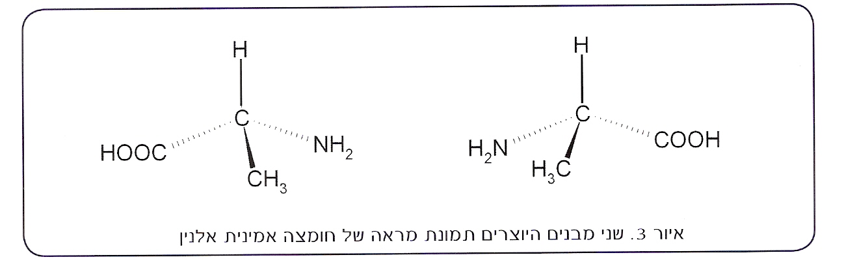
איזומריה אופטית
איזומריה אופטית היא איזומריה מרחבית. התנאים לקיומה: נוכחות אטום פחמן כיראלי (אסימטרי) במולקולות והיעדר מישור סימטריה במולקולות החומר.
אחד מהסוגים של איזומרים אופטיים הם אננטיומרים: דמויות ראי לא חופפות. התכונות של אננטיומרים דומות, אך הם משפיעים באופן שונה על אור מקוטב קיטוב מישורי:
מולקולות של איזומר D מסבבות את מישור האור המקוטב ימינה,
מולקולות של איזומר L מסובבות את מישור האור המקוטב שמאלה.
גוף שלנו יכול לזהות איזומרים מסוג L בלבד של חומצות אמינו.
איזומרים מסוג D לא משתתפים בבניית חלבונים בגופינו.

Slide 15
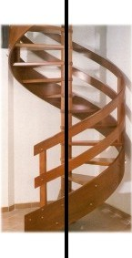
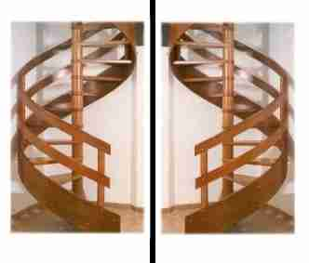
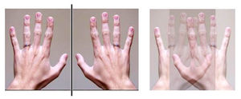
דמויות ראי לא חופפות

Slide 16
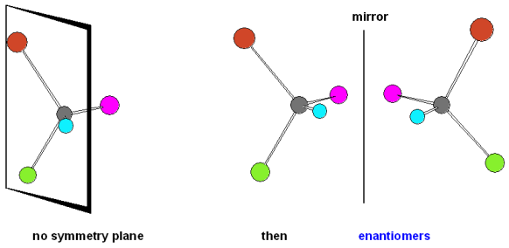
אננטיומרים - במולקולות שלהם יש אטום פחמן אסימטרי

Slide 17
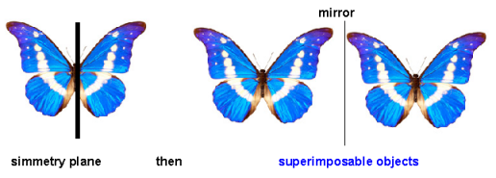
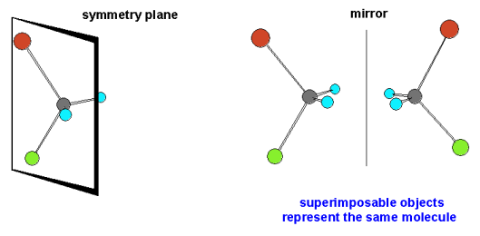
דמויות ראי חופפות

Slide 18
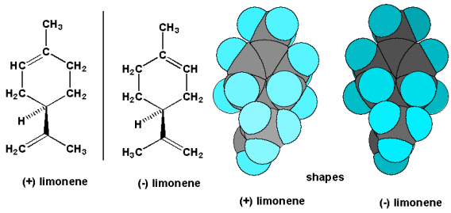
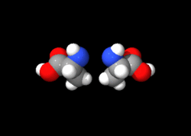
דוגמאות לאיזומרים אופטיים - אננטיומרים
D
L
D
L

Slide 19
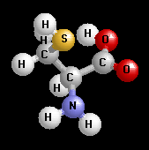
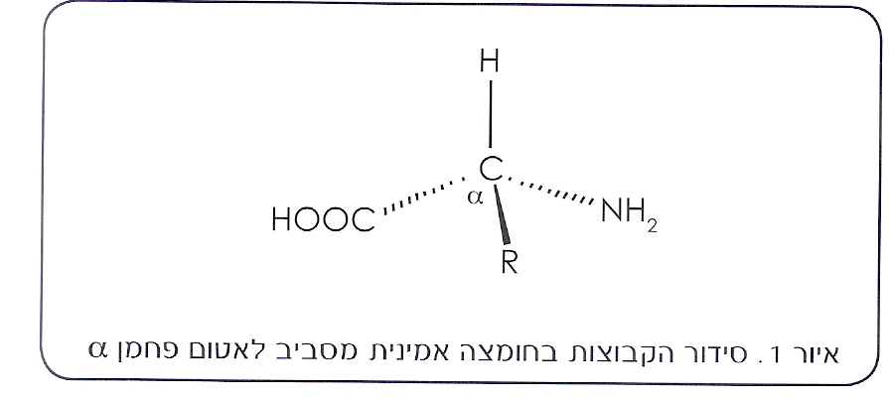
פחמן כיראלי (אסימטרי)
פחמן כיראלי (אסימטרי) הוא אטום הפחמן במולקולה שאליו קשורות 4 קבוצות אטומים שונות.

Slide 20
חומצת אמינו גליצין היא יוצאת מן הכלל
מולקולת גליצין:
לגליצין אין איזומריה אופטית. במולקולת גליצין אין אטום פחמן
אסימטרי - במולקולה יש רק שלוש קבוצות שונות הקשורות
לאטום פחמן α : אטומי מימן, קבוצה קרבוקסילית וקבוצה אמינית.
H
H
α
H₂N C COOH
H

Slide 21
חומצות אמינו כחומצות וכבסיסים
כל אחת מחומצות האמיניות מתנהגת הן כחומצה
והן כבסיס. תכונה זו ידועה כ"אמפוטריות".
ההסבר לכך הוא:
קבוצה קרבוקסילית –COOH מתנהגת כחומצה, כי היא מסוגלת למסור H⁺ .
קבוצה אמינית -NH₂ מתנהגת כבסיס, כי היא מסוגלת לקלוט H⁺ .

Slide 22
צורה מיוננת של חלקיקי חומצות אמינו
קבוצה קרבוקסילית היא חומצה חלשה המוסרת פרוטון ⁺H
לחלקיקים הבסיסיים הנמצאים סביבה ובכך
הופכת לקבוצת –COO– טעונה מטען שלילי.
R-COOH R-COO– + H⁺
→
←

Slide 23
צורה מיוננת של חלקיקי חומצות אמינו
קבוצה אמינית היא בסיס חלש.
היא קולטת פרוטון ⁺H
מחלקיקים החומציים הנמצאים סביבה ובכך
הופכת לקבוצת –NH₃⁺ טעונה מטען חיובי.
R-NH₂ + H⁺ R–NH₃⁺
→
←

Slide 24
יצירת דו-יון של חומצת אמינו
H⁺
H
H⁺
H⁺
H
H⁺
→
H₂N C COOH
←
⁺H₃N C COO–
R
R
בסיס חומצה חומצה בסיס

Slide 25
צורות שונות של חלקיקי אלנין ומטענם
H
H
H
⁺H₃N C COOH
⁺H₃N C COO–
H₂N C COO–
CH₃
CH₃
CH₃
pH גבוה pH ניטרלי pH נמוך
(בסיסי) דו-יון (חומצי)

Slide 26
התנהגות של דו-יון בתמיסה מימית ניטרלית , pH=7
רוב החלקיקים של חומצה אמינית נמצאים בצורת דו-יון.
הסיבה לכך היא, ששתי הקבוצות הפונקציונליות מגיבות עם מולקולות מים כחומצות ובסיסים, במידה שווה, כי ב- pH=7
[H₃O⁺] = [OH⁻]
H
⁺H₃N C COO–
R
המטען החשמלי של חלקיק (דו-יון) החומצה האמינית בתמיסה מימית ב- pH=7 הוא 0.

Slide 27
דו-יון של חומצת אמינו יכול להשתנות בהתאם לאופי חומצי, בסיסי או ניטרלי של הסביבה
H
קבוצת
COO– יכולה לקלוט H⁺ , כלומר להתנהג כבסיס
קבוצת
⁺H₃N
יכולה למסור H⁺ , כלומר להתנהג כחומצה
⁺H₃N C COO–
R

Slide 28
התנהגות של חומצות אמינו בתמיסה מימית בסיסית,pH > 7
בתמיסה בסיסית יש ריכוז גבוה יחסית של יוני OH⁻ ,
הקבוצה –NH₃⁺ מוסרת H⁺ ל- OH⁻ על פי התגובה:
H⁺
H
H
OH⁻ + → + H₂O
⁺H₃N C COO–
H₂N C COO–
R
R
המטען החשמלי של חלקיק חומצת האמינו שווה ל- 0
המטען של חלקיק חומצת
האמינו השתנה מ- 0 ל-–1

Slide 29
התנהגות של חומצה אמינית בתמיסה מימית חומצית, pH < 7
בתמיסה חומצית יש ריכוז גבוה יחסית של יוני H₃O⁺ .
הקבוצה הבסיסית COO– קולטתH⁺ מהתמיסה על פי התגובה:
H⁺
H
H
⁺H₃N C COO–
+ H₃O⁺ → + H₂O
⁺H₃N C COOH
R
R
המטען החשמלי של חלקיק חומצת האמינו שווה ל- 0
המטען של חלקיק חומצת
האמינו השתנה מ- 0 ל- +1

Slide 30
צורות שונות של חלקיקי חומצות האמינו ומטענם
מטען של חלקיק של חומצת אמינו נקבע על פי מטעני הקבוצות:
• מטען של קצה קרבוקסילי:
–COOH (מטען 0) או –COO– (מטען–1)
• מטען של קצה אמיני:
–NH₂ (מטען 0) או –NH₃⁺ (מטען +1)
• מטען של קבוצה צדדית, לפי קבוצה קרבוקסילית או קבוצה אמינית.

Slide 31
דוגמאות לצורות שונות של חלקיקי חומצות אמינו
צורת החלקיק
מטען של קבוצה
מטען של חלקיק
H
H
H
H
⁺H₃N − C − COO⁻
⁺H₃N − C − COOH
H₂N − C − COO⁻
H₂N − C − COOH
R
R
R
R
+1 −1
+1 0
0 −1
0 0
0
+1
−1
0

Slide 32
דוגמאות לצורות שונות של חלקיקי חומצות אמינו
H
H
H
H
צורת החלקיק
מטען של קבוצה
מטען של קבוצה צדדית
מטען של חלקיק
H₂N − C − COOH
⁺H₃N − C − COOH
⁺H₃N − C − COO⁻
H₂N − C − COO ⁻
R
R
R
R
NH₃⁺
NH₂
COO⁻
COO⁻
0 0
+1 0
+1 −1
0 −1
+1
0
−1
−1
+1
+1
−1
−1

Slide 33
קביעת מטען של חלקיקי חומצות אמינו בתמיסה מימית בערכי pH שונים
בהתאם לתנאי ה-pH
החלקיקים הנוצרים הם בעלי מטען חשמלי שונה.
H
H₂O + + H₂O →
H₂N C COOH
R

Slide 34
קביעת מטען חשמלי של חלקיקי חומצת אמינו בתמיסה מימית, בערכי pH שונים
pH נמוך
[OH⁻] < [H₃O⁺]
pH גבוה
[OH⁻] > [H₃O⁺]
מטען 1+
מטען 0
מטען −1
ירידה בריכוז יוני H₃O⁺
מטען (+) יורד
7
עלייה בריכוז יוני OH⁻
מטען (−) עולה
pH
H
H
H
⁺H₃N − C − COOH
⁺H₃N − C − COO⁻
H₂N − C − COO⁻
R
R
R
צורה I
צורה II
צורה III

Slide 35
pKa
1. נקודת אתחול. חומצת אמינו נמצאת בתמיסה חומצית ב-pH נמוך. הריכוז של יוני H₃O⁺
בתמיסה גבוה. התגובה שמתרחשת בתמיסה זו:
קבוצה קרבוקסילית במצב –COOH וקבוצה אמינית בצורה טעונה, –NH₃⁺ , לכן
מטען החלקיק הוא 1+ .
2. מעלים אתpH התמיסה על ידי הוספת תמיסה בסיסית המכילה יוני OH⁻ .
3. בהוספת יוני OH⁻ קבוצת –COOH מוסרת H⁺ והופכת לקבוצת –COO⁻ על פי התגובה:
בהמשך קבוצת –NH₃⁺ מוסרת H⁺ והופכת לקבוצת –NH₂ . בתמיסה מופיעים יונים
שליליים - אניונים (צורה III), ולכן המטען החיובי של החלקיק בתמיסה יורד.
H
H
⁺H₃N − C − COO⁻
⁺H₃N − C − COOH
+ H₃O⁺ → + H₂O
R
R
צורה II
צורה I
H
H
⁺H₃N − C − COOH
⁺H₃N − C − COO⁻
+ OH⁻ → + H₂O
R
R
צורה I
צורה II

Slide 36
pKa
⬥ ב-pH מסוים ריכוז של צורה I וצורה II (או צורה II וצורה III)
משתווה.
⬥ pKa₁ הוא pH שבו מתקיים שיווין בריכוזים של שתי הצורות, I ו-II.
⬥ pKa₂ הוא pH שבו מתקיים שיווין בריכוזים של שתי הצורות, II ו-III.
⬥ pKa הוא ייחודי לכל אחת מחומצות אמינו, לכל אחת מקבוצות
הפונקציונליות שלה ולקבוצה צדדית.
⬥ לכל חומצת אמינו יש 2 או 3 ערכי pKa:
pKa₁ לקבוצה קרבוקסילית
pKa₂ לקבוצה אמינית
pKa_{R} לקבוצה צדדית

Slide 37
pKa
pKa מציין את ה-pH שבו ריכוזי היונים ה"שכנים", הנמצאים במצב שיווי-משקל, שווים.
pKa נתון לכל קבוצה פונקציונלית, בנפרד.
pKa₁ הוא pKa_{COOH} , pKa₁ מעיד על מסירת הפרוטון H⁺ על ידי מחצית מקבוצות COOH
pKa₂ הוא pKa NH₃⁺ ,pKa₂ מעיד על מסירת הפרוטון H⁺ על ידי מחצית מקבוצות NH₃⁺
pKa_{R} הוא pKa של קבוצה צדדית (עבור 7 חומצות אמיניות).
כלומר לכל חומצת אמינו יש 2 או 3 ערכים של pKa.
ב- pKa המטען של חלקיקים של חומצת אמינו בתמיסת מימית הוא הממוצע של מטען היונים שריכוזיהם שווים.

Slide 38
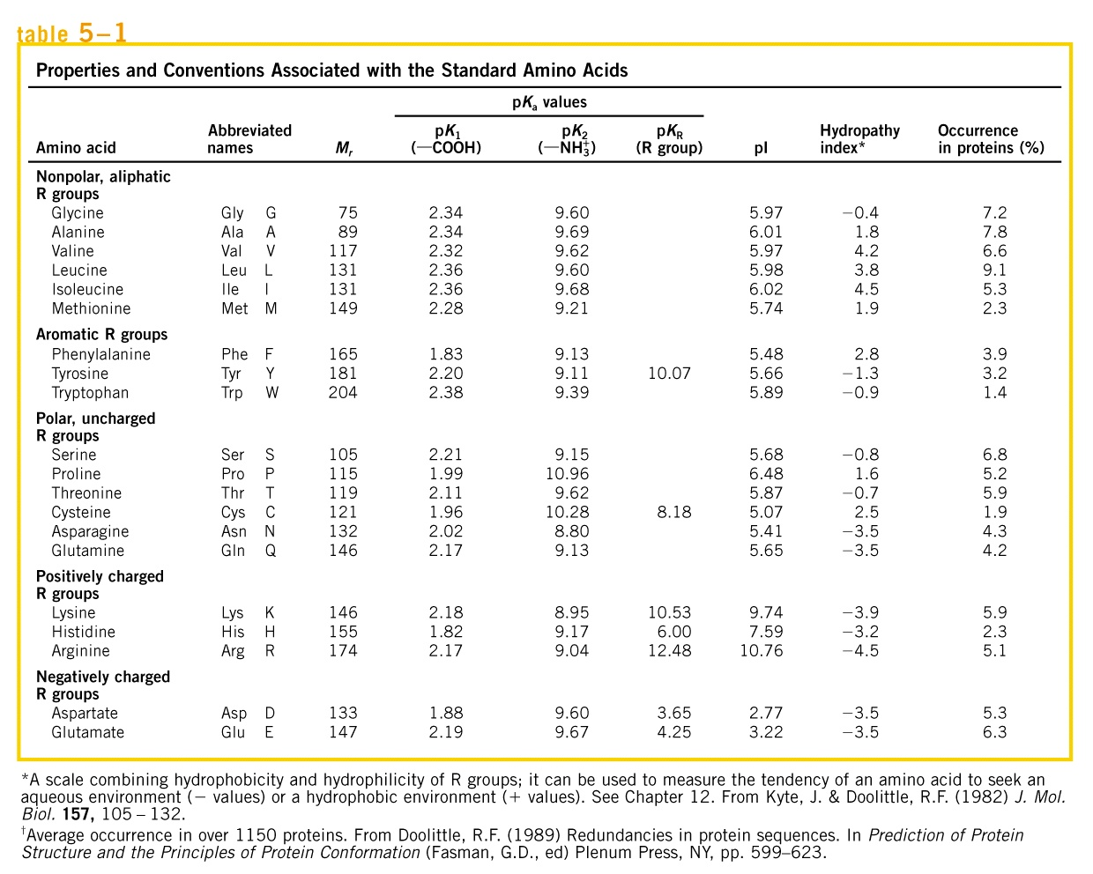
טבלת ערכי pKa

Slide 39
צורת החומצה האמינית ב-pH שונים
pH נמוך
[OH⁻] < [H₃O⁺]
pH גבוה
[OH⁻] > [H₃O⁺]
מטען
מטען
(+1) + 0
1
(−1) + 0
1
= +
2
= −
מטען −1
מטען 1+
2
2
מטען 0
2
2.34
7
9.60
pH
H
H
H
⁺H₃N − C − COOH
[I] = [II]
⁺H₃N − C − COO⁻
[II] = [III]
H₂N − C − COO⁻
R
R
R
צורה I
צורה II
צורה III

Slide 40
חישוב pI - נקודה איזואלקטרית
pI הוא pH שבו מטען החלקיקים של חומצת אמינו בתמיסה שווה ל- 0.
עבור חומצה אמינית גליצין (שקופית קודמת)
סכום pKa של חומצת אמינו
pI =
2
2.34 + 9.6
pI = = 5.97
2

Slide 41
ערכי ה-pH המאפיינים את חומצות האמינו
pKa_{COOH} (pKa₁) הוא pH שבו מחצית מקבוצות –COOH
הקשורות לאטומי פחמן α מסרו את הפרוטונים ⁺H, והפכו לקבוצות –COO⁻ .
pKa NH₃⁺ (pKa₂) הוא pH שבו מחצית מקבוצות –NH₃⁺
הקשורות לאטומי פחמן α מסרו את הפרוטונים ⁺H והפכו לקבוצות . –NH₂
pI הוא ה-pH שבו מטען החלקיקים של חומצת אמינו
בתמיסה הוא 0.
סכום pKa של חומצת אמינו
pI =
2

Slide 42
מטען החלקיקים של חומצות אמינו, ללא קבוצות –COOH ו- –NH₂ בקבוצות צדדיות, בתמיסה ב- pH שונים
ערכים מחושבים:
1+ בערכי pH נמוכים מאוד
−1 בערכי pH גבוהים מאוד
0 בין +1 לבין 1−
ערכים מדויקים:
ב- pKa_{COOH}
ב- pKa NH₂
0 ב- pH = pI
1
+
2
1
−
2

Slide 43
קביעת המטען החשמלי של חלקיקי חומצת אמינו בתמיסה מימית (לפי הטבלה בשקופית הבאה)
רושמים את צורת הדו-יון של חומצת האמינו ומסמנים את ערכי ה- pKa הנתונים ליד הקבוצות המתאימות.
מסרטטים ציר pH .
מסמנים תחום שבו pH נמוך (משמאל) ותחום שבו pH גבוה (מימין).
מסמנים על הציר את ערכי ה-pKa הנתונים, בסדר עולה.
בצד השמאלי, למטה, בתחום של pH נמוך, רושמים את צורת החלקיק, שבו כל קבוצות הקרבוקסיליות מופיעות בצורת –COOH (בגלל ריכוז גבוה של יוני H₃O⁺ בתמיסה).
מתחת לכל ערך pKa רושמים את צורת החלקיק, שבה נמסר H⁺ מקבוצה חומצית שעבורה נתון ה- pKa.
לכל צורה מחשבים מטען (סכום המטענים של קבוצות פונקציונליות).
מחשבים מטען המתאים לכל אחד מערכי pKa (ממוצע של הצורות השכנות).
מחשבים pI - ממוצע של ערכי .pKa

Slide 44
טבלה כללית לחישוב מטען של חלקיקי חומצת אמינו בתמיסה
pH גבוה | pI = |  |  |  |  | pH נמוך | צורת דו-יון
 |  |  |  |  |  |  | מטען של חלקיק
 |  |  |  |  |  |  | pKa
 |  |  |  |  |  |  | צורת החלקיק
pH

Slide 45
חומצה אמינית אספרגין, Asp
O
COO⁻
H₂N−C−CH₂−CH
pKa_{1COOH=} 2.02
pKa_{2NH3}⁺= 8.08
NH₃⁺
pH נמוך
pH גבוה
pH=7
מטען של חלקיק
+1
0
−1
1
1
+
−
2
2
pKa
2.02
pI = 5.05
8.08
pH
צורת החלקיק
H
H
H
⁺H₃N − C − COOH
⁺H₃N − C − COO⁻
H₂N − C − COO⁻
R
R
R
צורה I
[I] = [II]
צורה II
[II] = [III]
צורה III

Slide 46
חומצה אמינית פרולין, Pro
COO⁻
CH₂−CH
CH₂
CH₂−
NH₂⁺
pH נמוך
pH גבוה
מטען של חלקיק
+1
0
−1
1
1
+
−
2
2
pKa
1.99
pI = 6.48
10.96
pH
צורת החלקיק
COOH
COO⁻
COO⁻
CH₂−CH
CH₂−CH
CH₂−CH
CH₂
CH₂
CH₂
CH₂−
NH₂⁺
CH₂−
CH₂−
NH₂⁺
NH
צורה I
[I] = [II]
צורה II
[II] = [III]
צורה III

Slide 47
קביעת מטען חשמלי של חלקיקי חומצות אמינו, שבהם יש קבוצות –COOH ו- –NH₂ בקבוצות צדדיות, בתמיסה מימית
ב- pH שונים

Slide 48
חומצה אמינית ליזין, Lys
COO⁻
⁺H₃N−CH₂−CH₂−CH₂ −CH₂−CH
NH₃⁺
pKa_{1COOH=} 2.18
pKa_{2NH3}⁺= 8.95
pKa_{R}= 10.5
pH נמוך
pH גבוה
pH=7
מטען של חלקיק
+2
1
+1
1
0
1
−1
+1
+
−
2
2
2
pKa
2.18
8.95
pI=9.72
10.5
R
pH
צורת החלקיק
H
H
H
H
⁺H₃N−C−COOH
⁺H₃N−C−COO⁻
H₂N−C−COO⁻
H₂N−C−COO⁻
↔
↔
↔
R
R
R
R
NH₃⁺
NH₃⁺
NH₃⁺
NH₂

Slide 49
חומצה אמינית אספרטית, Asp
COO⁻
⁻OOC −CH₂−CH
NH₃⁺
pKa
pH נמוך
pH גבוה
מטען של חלקיק
+1
1
0
1
−1
1
−2
+
−
−1
2
2
2
pKa
1.88
pI=2.77
3.65
R
9.6
pH
צורת החלקיק
COOH
COO⁻
COO⁻
COO⁻
HOOC−CH₂−CH
HOOC−CH₂−CH
⁻OOC−CH₂−CH
⁻OOC−CH₂−CH
NH₃⁺
NH₃⁺
NH₃⁺
NH₂

Slide 50
חומצה אמינית היסטידין, His
COO⁻
CH = C−CH₂−CH
HN⁺
NH
NH₃⁺
CH
pH גבוה pH נמוך
−1 |  | 0 |  | +1 |  | +2 | מטען של חלקיק
 | 9.17 | pI=2.77 | 6.00 R |  | 1.82 |  | pKa
 |  |  |  |  |  |  | צורת החלקיק
1
1
1
+1
+
−
2
2
2
pH
COOH
COO⁻
COO⁻
COO⁻
CH = C−CH₂−CH
CH = C−CH₂−CH
CH = C−CH₂−CH
CH = C−CH₂−CH
HN⁺
NH
HN⁺
NH₃⁺
NH
NH₃⁺
N
NH
NH₃⁺
N
NH
NH₂
CH
CH
CH
CH

Slide 51
תנועת חלקיקים של חומצות אמינו בשדה חשמלי - אלקטרופורזה
חלקיקים טעונים של חומצות אמינו בצורות שונות, יכולים להימשך לאלקטרודות בעלות מטען חשמלי מנוגד.
חלקיקים טעונים של חומצות אמינו נעים לכיוון של האלקטרודה הטעונה במטען חשמלי מנוגד.
לדוגמא, ב-pH=7 חלקיקים טעונים מטען שלילי ינדדו לכיוון לאלקטרודה חיובית (אנודה), וחלקיקים טעונים מטען חיובי ינדדו לכיוון אלקטרודה שלילית (קתודה).

